Slide 1
МУНИЦИПАЛЬНОЕ БЮДЖЕТНОЕ ДОШКОЛЬНОЕ ОБРАЗОВАТЕЛЬНОЕ УЧРЕЖДЕНИЕ ДЕТСКИЙ САД №47 ПОС. КУЧУГУРЫ МУНИЦИПАЛЬНОГО ОБРАЗОВАНИЯ ТЕМРЮКСКИЙ РАЙОН
Отчет за проведенную неделю здоровья в старшей группе, входящую в долгосрочный проект: «Хочу быть здоровым!»

Slide 2
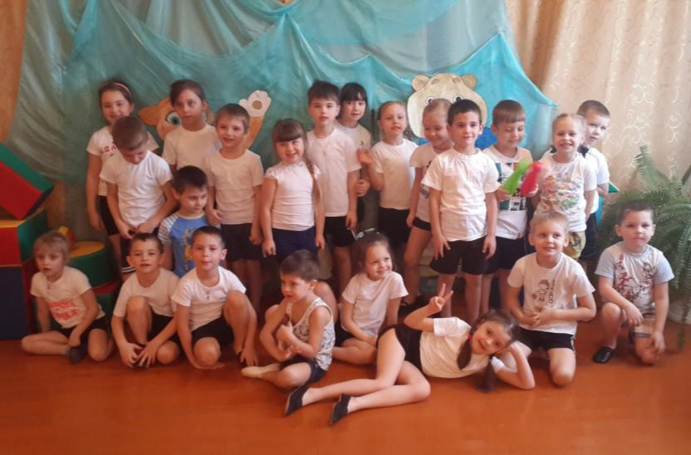
Этапы проекта:
Диагностика детей.
Внедрение и использование здоровье сберегающих технологий.
Закрепление в виде развлечений, праздников.
Работа с родителями ДОУ.

Slide 3
Понедельник
«Наше тело»
Задачи:
Дать представления о строении нашего организма, о настроении, эмоциях и чувствах. Дать понятие «Здоровье». Вызвать познавательный интерес к своему здоровью.

Slide 4
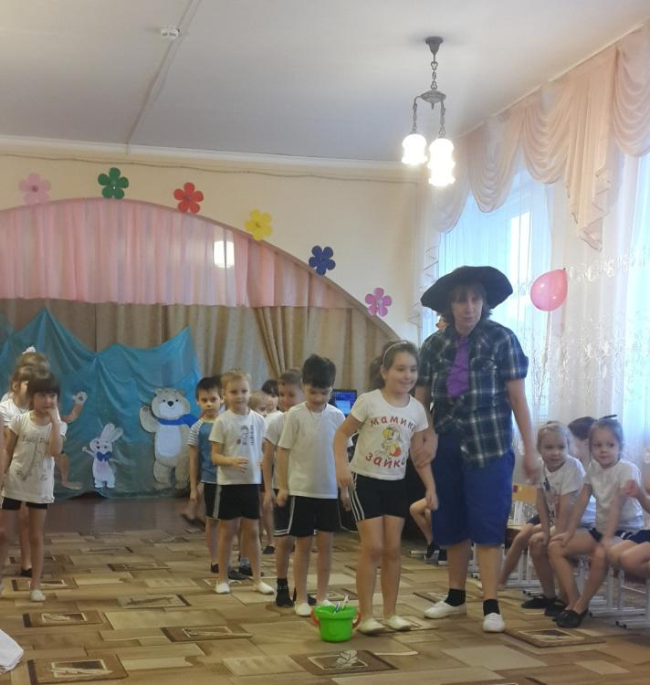
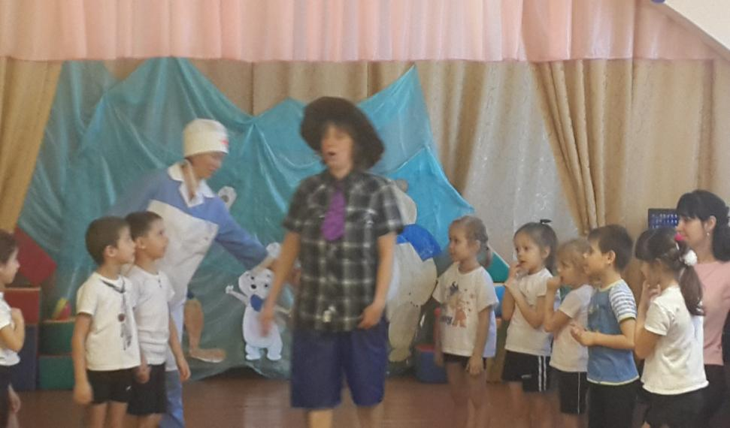
Развлечение
«День Здоровья».

Slide 5
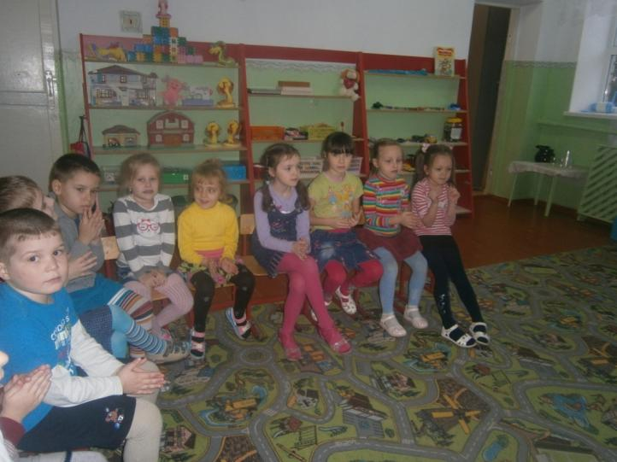
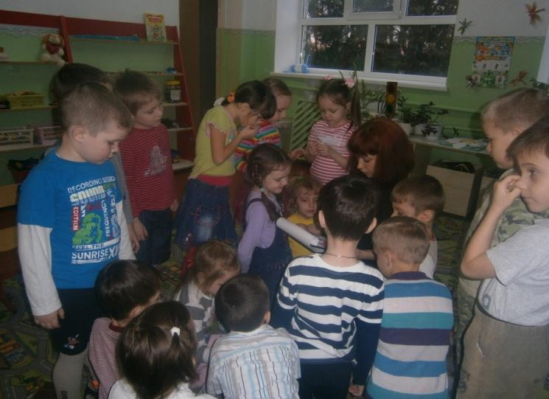
Беседа «Быть здоровыми хотим».

Slide 6
Вторник
«Правила гигиены и закаливания»
задачи:
Формировать практические умения и навыки соблюдения личной гигиены. Дать детям элементарные представления о микробах. Систематизировать у детей знания о закаливании естественными факторами (солнце, воздух, вода).

Slide 7
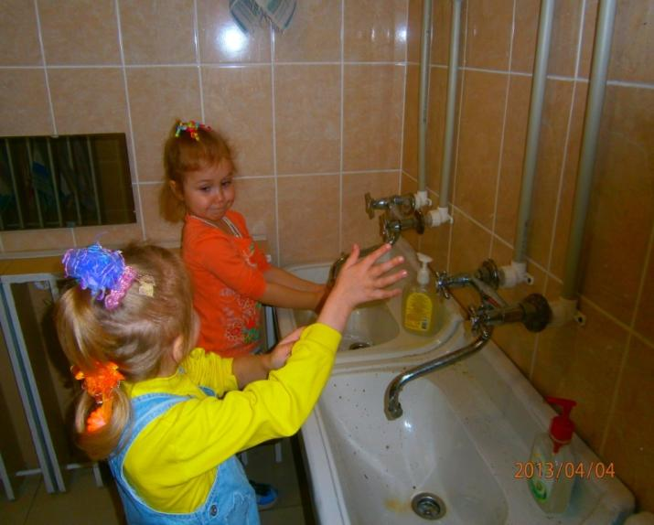
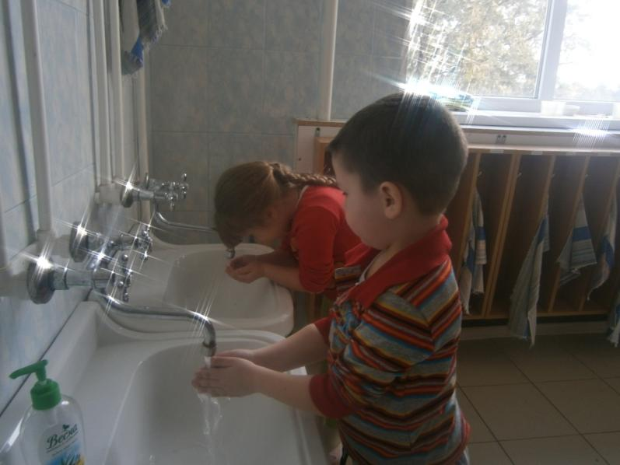
Ситуация «моем, моем мылом, мылом – наши рученьки чисты».

Slide 8
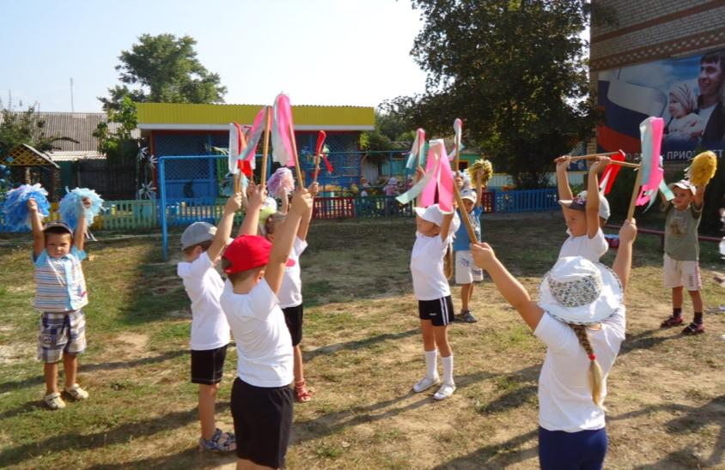
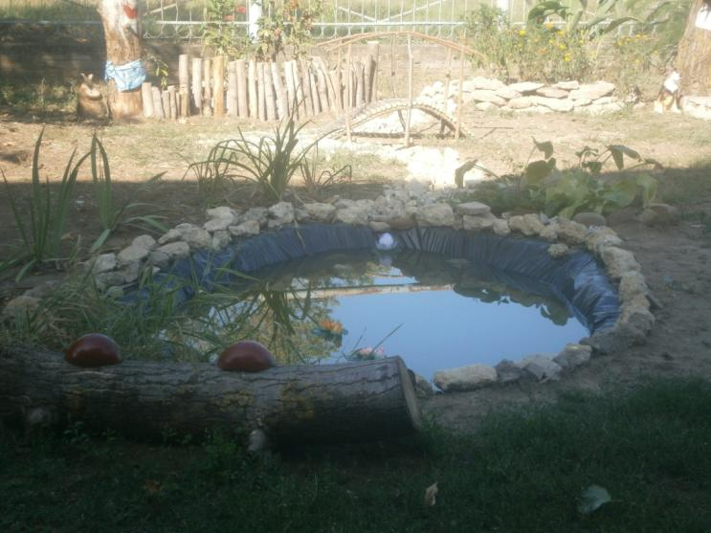
Беседа «Солнце, воздух и вода - наши верные друзья».

Slide 9
Среда
«Режим дня», «Вредные привычки»
Задачи:
Сформировать представление о режиме дня. Воспитывать самостоятельность при выполнении режимных моментов. Дать понятие о вредных привычках.

Slide 10
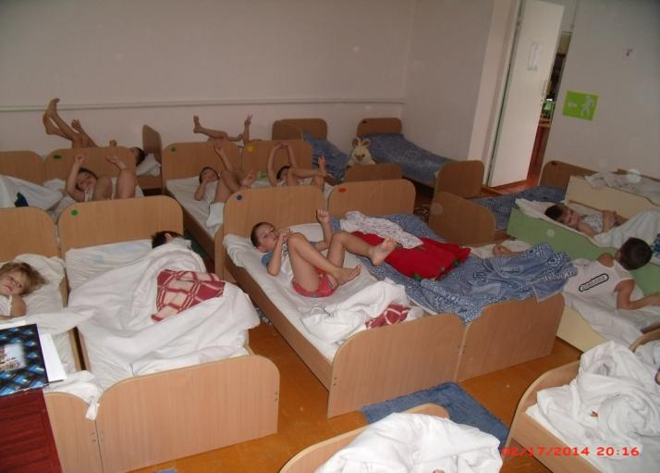
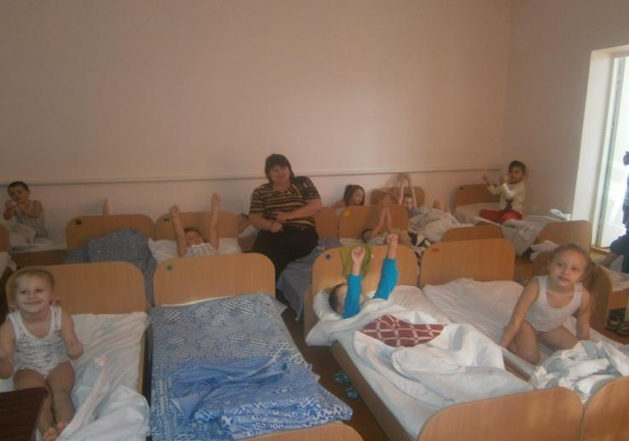
Гимнастика пробуждения

Slide 11
Беседа «Зачем нужен режим».
Игровое занятие «С утра до вечера»

Slide 12
Четверг
«Спорт и здоровье»
Задачи:
Формировать и укреплять здоровье детей. Способствовать укреплению здоровья детей с помощью силовых упражнений и подвижных игр. Совершенствовать двигательные навыки. Формировать осознанное желание заниматься физкультурой.

Slide 13
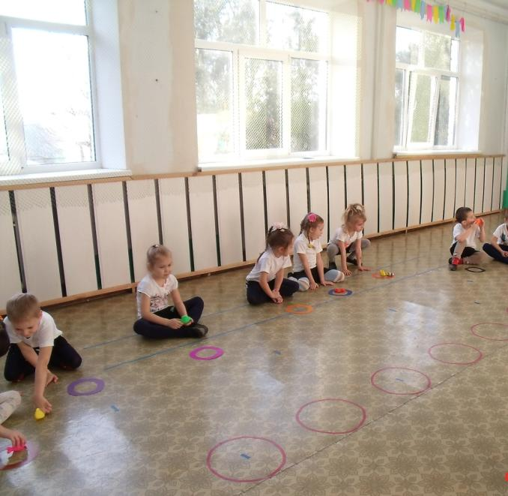
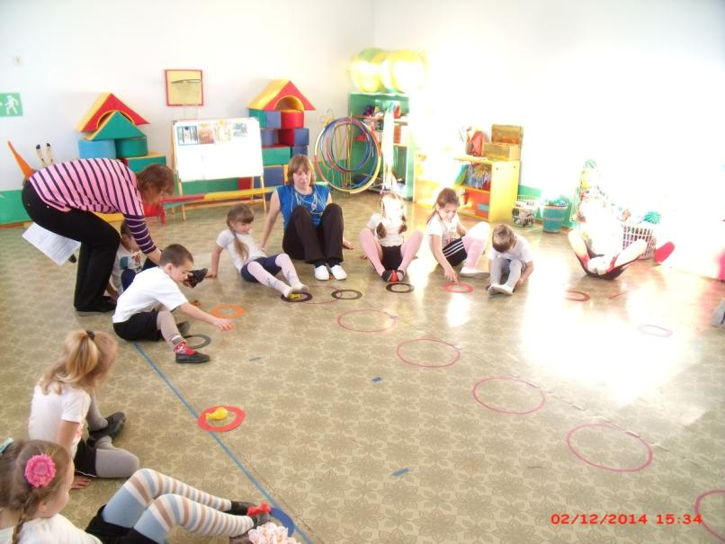
Физкультурное – оздоровительное занятие «Лисичка сестричка и серый волк».

Slide 14
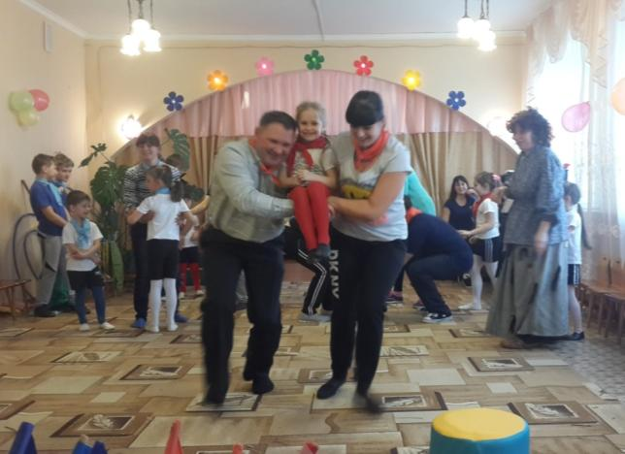
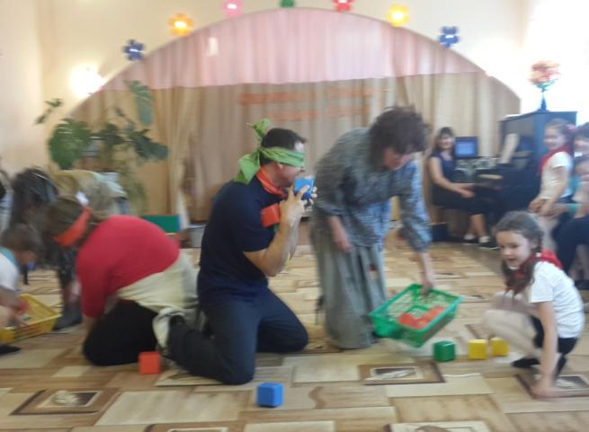
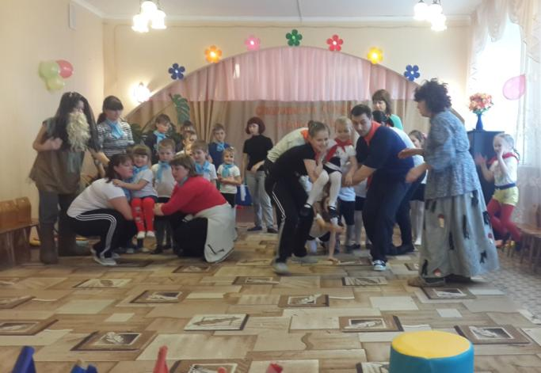
Спортивное развлечение совместно с родителями
«С физкультурой мы дружны!»

Slide 15
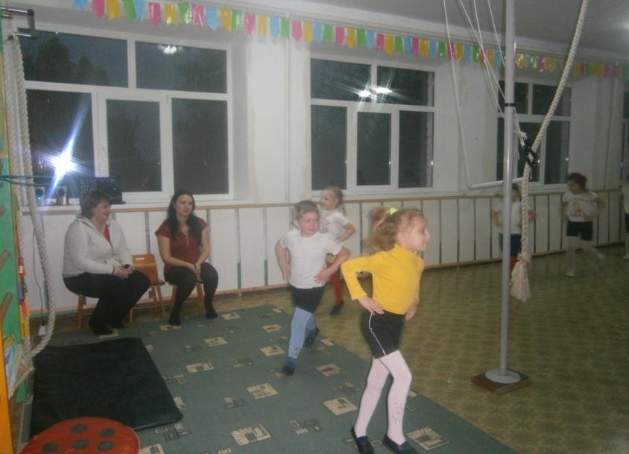
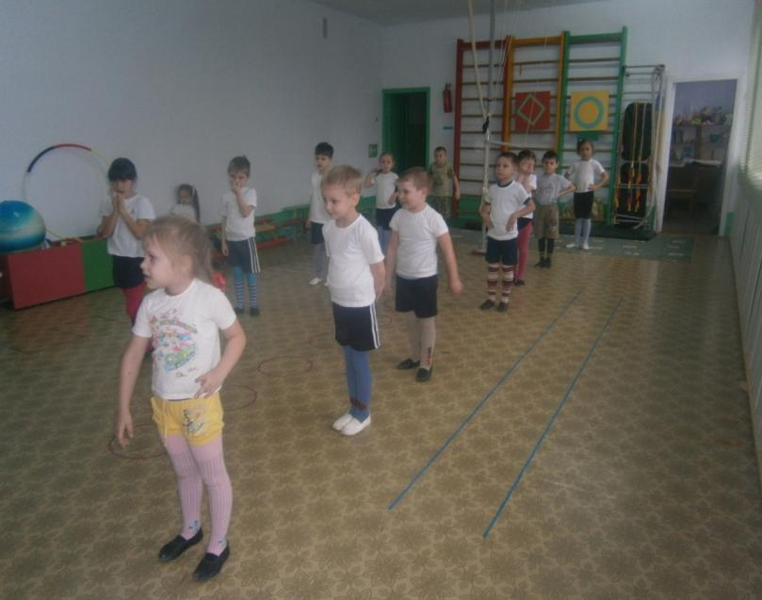
Утренняя зарядка

Slide 16
Пятница
«Правильное питание и
витамины»
Задачи:
Закрепить понятие о том, что здоровье напрямую зависит от правильного питания. Дать понятие о пользе витаминов, их значении для здоровья человека.

Slide 17
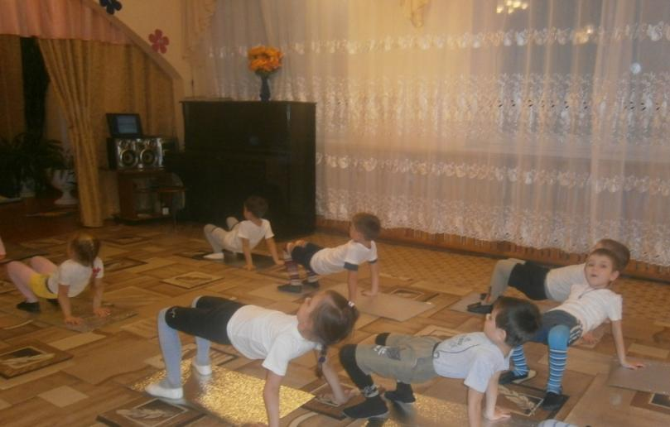
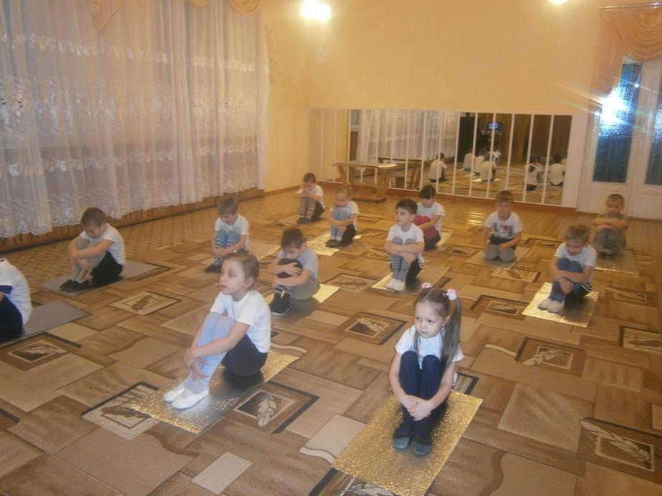
Музыкальная зарядка

Slide 18
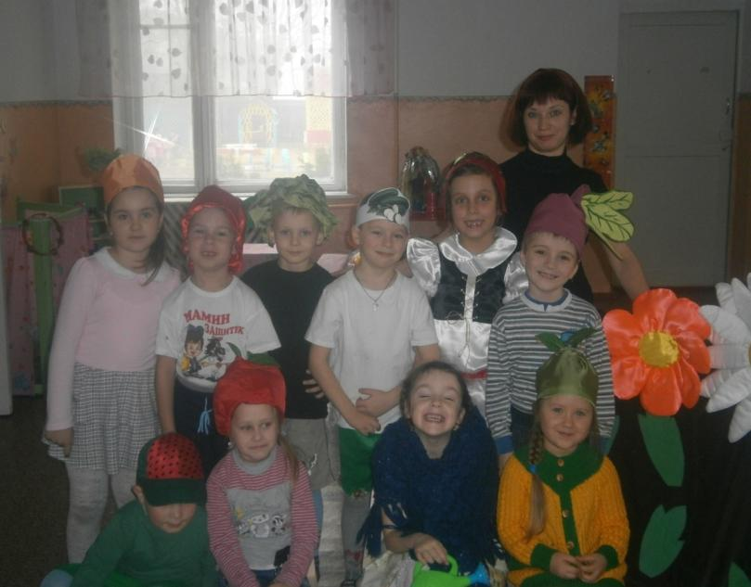
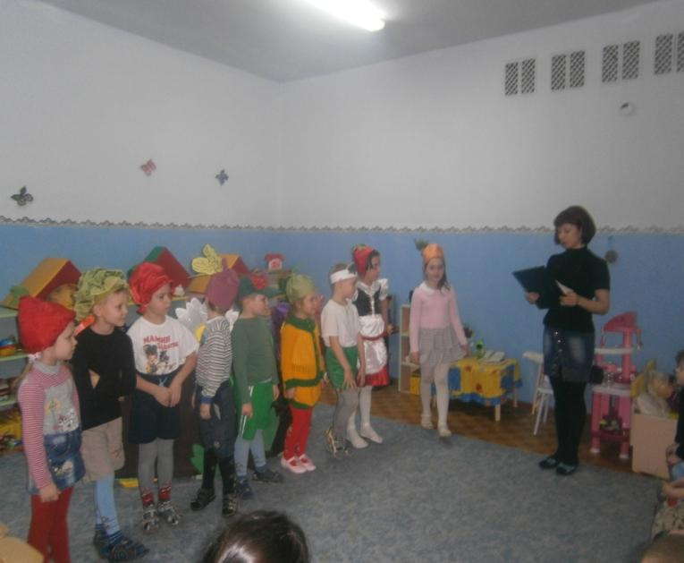
Инсценировка сказки «Спор овощей и фруктов».

Slide 19
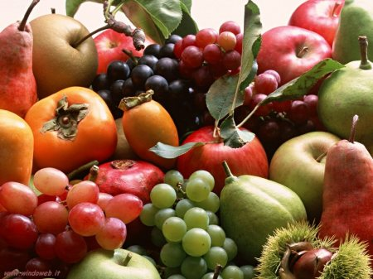
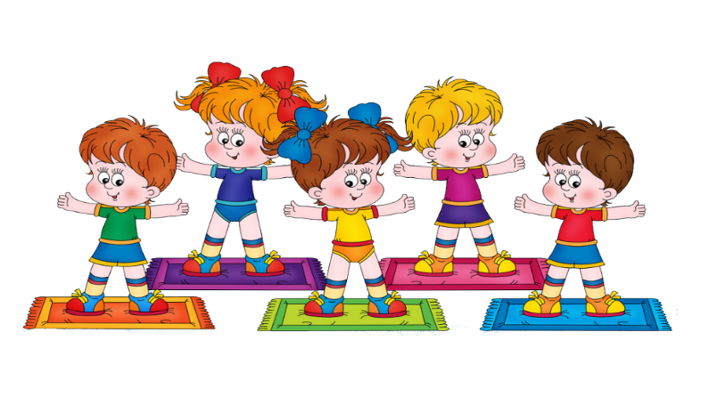
Физкультурное занятие
Подвижные и спортивные игры
Релаксация
Гимнастика бодрящая, закаливание
Гимнастика пальчиковая
Гимнастика дыхательная
Гимнастика для глаз
Занятия из серии «Здоровье»
Точечный самомассаж
Сказкотерапия
Музыкальная зарядка
Активный отдых
Динамические паузы
Физ. минутки.
Большую роль играет режим дня
Здоровое питание.

Slide 21
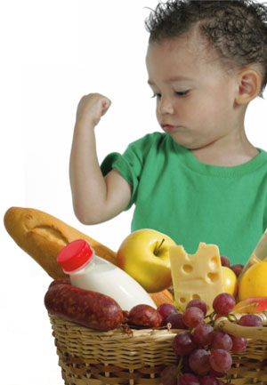
БЛАГОДАРИМ ЗА ВНИМАНИЕ!

